Slide 1
Филиал УМЦ ГО и ЧС ДНР
Горловские городские курсы
Современные средства индивидуальной защиты органов дыхания и кожи. Медицинской защиты

Slide 2
Учебные вопросы:
Средства индивидуальной защиты органов дыхания и кожи человека
2. Современные средства медицинской защиты

Slide 3

Нормативно-правовая база:
Закон ДНР «О защите населения и территорий от ЧС природного и техногенного характера» № I-67П-НС от 20.02.15г.
Закон ДНР «О Гражданской обороне» № I-56П-НС от 13.02.15г.
Литература:
Безопасность жизнедеятельности. Безопасность в ЧС природного и техногенного характера: Уч пособие / В.А. Акимов, Ю.Л. Воробьев, М.И. Фалеев, др. Издание 2-е, переработанное. - М.Высшая школа, 2007.
Презентация «Средства индивидуальной защиты».
Пособие «Средства индивидуальной защиты».
Пособие, презентация «Современные средства медицинской защиты».

Slide 4
2. Средства индивидуальной защиты органов дыхания и кожи человека

Slide 5
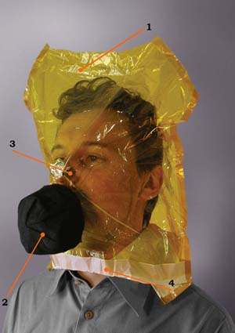
Устройство
1. Прозрачная маска из полиамидной пленки. Защищает от искр и открытого пламени. (t^{о} до 800^{о}С)
2. Многослойный фильтр позволяет обеспечивать защиту от 25 веществ, в т.ч. от угарного газа, хлора и аммиака.
3. Загубник обеспечивает вдыхание и выдыхание отфильтрованного воздуха.
4. Зажим для носа необходим для обеспечения дыхания только через загубник и уменьшения конденсата.
5. Эластичный обтюратор обеспечивает герметичность подмасочного пространства.

Slide 6
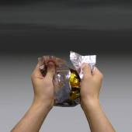
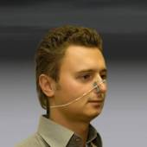
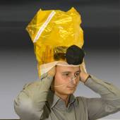
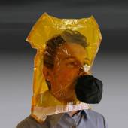
Последовательность надевания
1.Вскрыть упаковку
2. Надеть носовой зажим
3. Надеть капюшон
4. Взять зубами загубник

Slide 7
Универсальная защитная система УЗС ВК
Предназначена для защиты органов дыхания, глаз и лица в ЧС техногенного характера и во время военных действий.
В зависимости от условий исполь-зования противогазы комплектуются лицевыми частями МГУ или МГУ-В и комбинированными фильтрами ВК: ВК 320 или ВК 600.

Slide 8
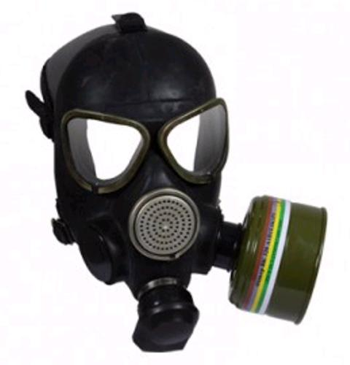
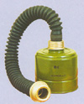
Противогаз УЗС ВК, фильтр ВК 320, маска МГУ
фильтр ВК-600
с соединит.
трубкой

Slide 9
УЗС ВК защищает от:
ОВ, БС, РП, аммиака, диметиламина, нитробензола, сероуглерода, тетраэтилсвинца, фенола, цианистого водорода, фурфурола, фосгена, этилмеркаптана, хлора, гидрида серы, хлористого водорода и других ОХВ.

Slide 10
Сравнительный анализ УЗС ВК и противогаза ГП-7 в комплекте с дополнительным патроном ДПГ-3 выявил ряд преимуществ фильтров ВК:
улучшены эргономичные показатели за счет меньших размеров и меньшей массы;
повышена надежность в эксплуатации за счет уменьшения кол-ва резьбовых соединений;
исключена коррозионная активность шихты (в отличии от шихты ДПГ-3);
упрощаются хранение, правила выдачи и обучения населения.

Slide 11
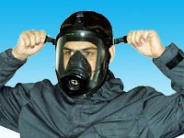
«МАГ», маска
Панорамная маска используется в качестве лицевой части для фильтрующих и изолирующих СИЗОД, обеспечивающей подачу очищенного воздуха или дыхательной смеси в органы дыхания и защищающей лицо и глаза человека.

Slide 12
Достоинства
Увеличенный угол обзора.
Пониженное сопротивление дыханию
Возможность использования линз Френеля для коррекции зрения (исключается ношение очков при paботе в противогазе).
Один типоразмер для всех работающих.
Пониженное давление элементов маски на мягкие ткани головы.
Оригинальный двойной обтюратор (исключается проникание вредных веществ по линии обтюрации маски с лицом).
Резиновый подмасочник с клапанами вдоха для разделения потоков вдыхаемого и выдыхаемого воздуха.

Slide 13
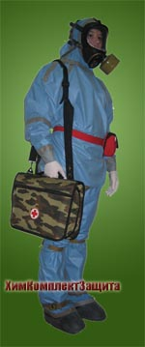
Костюм защитный "Корунд« предназначен для защиты от радиоактивной пыли, химического и бактериологического воздействия на человека.

Slide 14
Костюм защитный изготавливается из прорезиненной ткани. Ткань костюма "Корунд" имеет более высокую механическую прочность и защитную способность, чем такие ткани, как Т-15, БЦК и другие, несмотря на то, что она тоньше.
Общий вес костюма и проницаемость меньше, чем Л-1.
Костюм выпускается трех ростов: до 166 см, от 166-176 см и свыше 176 см.

Slide 15
На капюшоне - резиновый обтюратор, позволяющий надевать и снимать противогаз, не снимая капюшона. Благодаря надежному прилеганию обтюратора противогазов (ГП-7В, ГП-7ВМ) к обтюратору капюшона, достигается надежная герметизация всего подкостюмного пространства. Ярко-голубой цвет костюма делает работающего в нем спасателя более заметным на фоне местности, что облегчает контроль и обнаружение его в случае необходимости.

Slide 16
Защитный капюшон «Феникс»
Универсальное
средство индивидуальной защиты
органов дыхания, глаз и кожи лица от продуктов горения, дыма и от более чем 20 химически опасных и вредных веществ.

Slide 17
Область применения
Для эвакуации людей, проживаю-щих или оказавшихся в зоне следующих возможных аварийных и чрезвычайных ситуаций:

Slide 18
при опасности отравления продуктами горения;
при авариях на пассажирских поездах и поездах метрополитена, при опасности отравления продуктами горения;
при взрывах, внезапных выбросах газа, пожарах, в т.ч. при пожарах в зданиях и сооружениях радиационно и химически опасных объектов;

Slide 19
при авариях с выбросом (сбросом) загрязняющих веществ (РВ и ОХВ) и приводящие к экстремально высокому загрязнению окружающей среды (превышение предельно допустимых концентраций вредных примесей в атмосфере в 50 и более раз).

Slide 20
Технические характеристики:
время защитного действия не менее 20 мин.;
размеры в герметичной упаковке 10х8х3 см;
масса капюшона – 90 г.;
термостойкость полиамидной пленки >300^{о}С;
термостойкость эластичной пленки - 150^{о}С;
гарантия – 5 лет

Slide 21
2. Современные средства медицинской защиты

Slide 22
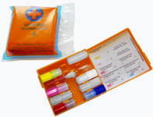
Аптечка индивидуальная АИ- 4
Аптечка АИ- 4 разработана для замены не отвечающей современным требованиям аптечки АИ-2.

Slide 23
Аптечка АИ-4 содержит весь комплекс необходимых для защиты населения препаратов. Предназначена для оказания первой само и взаимопомощи, предупреждения или ослабления поражающего действия РВ, БС, ФОВ и токсичных веществ ОХВ (АХОВ). АИ-4 комплектуется современными более эффективными фармацевтическими препаратами.
Аптечка АИ-4 может быть успешно и эффективно применяться как при закладке в резерв, так и для оснащения действующих подразделений спасателей.

Slide 24
В состав аптечки АИ- 4 входит:
Комплектация 1 Противоболевое средство Средство при отравлении АХОВ Средство при отравлении ФОВ Радиозащитное средство №1 Радиозащитное средство №2 Противобактериальное средство №1 Противобактериальное средство №2 Противорвотное средство Резервный антидот ФОВ | Комплектация 2 Противоболевое средство Средство при отравлении АХОВ Радиозащитное средство №1 Радиозащитное средство №2 Противобактериальное средство №1 Противобактериальное средство №2 Противорвотное средство Резервный антидот ФОВ | Комплектация 3 Противоболевое средство Средство при отравлении АХОВ Радиозащитное средство №2 Противобактериальное средство №1 Противобактериальное средство №2 Противорвотное средство Резервный антидот ФОВ

Slide 25
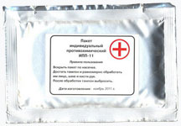
Индивидуальный противохимический пакет ИПП-11

Slide 26
ИПП-11 предназначен
для профилактики кожно-резорбтивных поражений АХОВ (инсектициды, пестициды, ОВ и др.) через открытые участки кожи, а также для дегазации этих веществ на коже при t⁰ от - 20°С до +50°С. При заблаговременном нанесении на кожу защитный эффект сохраняется 24 часа.
Обладает дегазирующей способностью всех известных ОВ кожно-резорбтивного действия. Не раздражает кожу, снимает раздражение и болевые ощущения. Эффективен при обработке кожи вокруг ран и безопасен при попадании средства на раны. Средство химически нейтрально.
Рецептура «ИПП-11» представляет собой линимент солей редкоземельных элементов в полиоксигликолях.

Slide 27
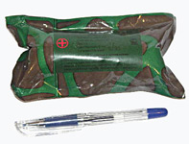
Пакет перевязочный индивидуальный ППИ-АВ3
Пакет перевязочный индивидуальный АВ-3 предназначен для оказания первой доврачебной помощи пострадавшему. Рекомендован медиками персоналу всех полевых профессий, а также любителям активного отдыха.

Slide 28
Характеристика:
- герметичная вакуумная упаковка.
- упаковка пластичная, швы сварены и не подвержены высыханию и осыпанию;
- стерилен;
- бинт – марлевый, эластичный из гигроскопичного материала обеспечивающего на 20% большую впитываемость, чем старый образец ППИ (ИПП);
- количество подушечек – 2. Подушечки пропитаны бактерицидным и антисептическим раствором, обеспечивающим лучшую свертываемость крови;
Срок годности - 5 лет;
Размер упаковки: 130х50х35мм;
Вес: 70 грамм

Slide 29
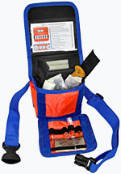
Комплект индивидуальный медицинский гражданской защиты «Юнита»
Предназначен для оказания первой медицинской помощи (в порядке само- и взаимопомощи) при возникновении ЧС в очагах поражения с целью предупреждения или максимального ослабления эффектов воздействия поражающих факторов химической, радиационной и биологической природы.

Slide 30
Состав комплекта
Средство при отравлении ФОВ
Антидот оксида углерода
Антидот при отравлении цианидами
Жгут кровоостанавливающий
Средство от раздражающих веществ
Противоболевое средство
Средство для дезинфекции рук
Кровоостанавливающее средство
Воздуховодное изделие
Перевязочное средство
Обогревающее изделие
Противобактериальное средство
Радиозащитное средство

Slide 31


Накидка медицинская термоизолирующая
Представляет собой полиэфирную пленку с напылением металла серебристого и золотистого цвета с разных сторон.
При несчастном случае Покрывало защищает пострадавшего от переохлаждения или перегревания в течение 20 часов, а также предохраняет его от осадков.
Материал Покрывала нейтрален к телу человека, не прилипает к ранам и ожогам, способен выдержать вес человека при ручной транспортировке. Покрывало облегчает визуальный и радиолокационный поиск людей, терпящих бедствие, благодаря яркой отражающей поверхности.

Slide 32
Спецификация
Материал: Металлизированная полиэфирная пленка
Размер: 160 х 210 см
Упаковка: Мини-пакет размером 14 х 8 х 1 см с 4-х цветным вкладышем на русском языке
Технические характеристики
Температура плавления: около 250-260 ^{о}С
При ручной транспортировке выдерживает вес до 200 кг
Вес изделия с упаковкой 60 г
Цена: 300 руб.

Slide 33
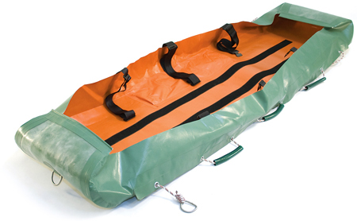
Волокуша - носилки ВН-01
Назначение:
транспортирование пострадавшего

Slide 34
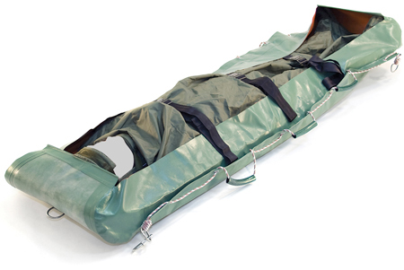
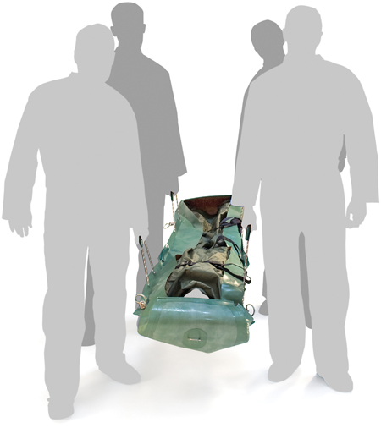
Состоит из:
- корпуса из прочной водонепроницаемой ткани, днище которого защищено износостойким материалом
- съемного складного иммобилизирующего щита с подголовником с фиксацией лба и подбородка , покрывало для защиты пострадавшего и комплект тяговых ремней, размещенных во внутренних карманах корпуса

Slide 35
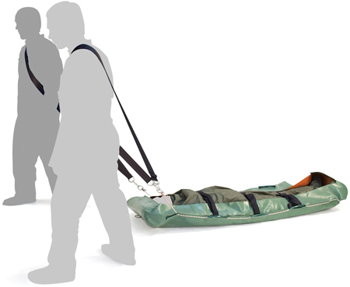
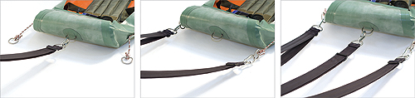
Конструкция предусматривает:
- возможность перемещения пострадавшего волоком одним, двумя или тремя спасателями по грунту, асфальту, снегу, траве и др.;
- возможность установки тяговых ремней с любой стороны корпуса;
- возможность переноски пострадавшего двумя или четырьмя спасателями;

Slide 36
Технические характеристики
Размер, мм: 2000х630 (в сложенном виде — 750х270х270)
Вес не более, кг: 9,0
Условия эксплуатации: t°С -45 - +40
Текущий уход: обрабатывается обычными моющими и дезинфицирующими средствами

Slide 37
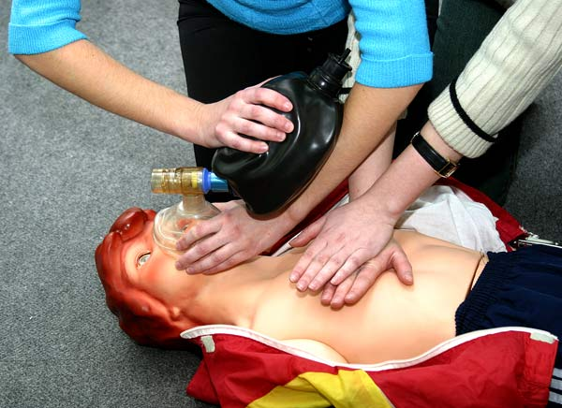
Робот-тренажёр «Гоша»

Slide 38

«Гоша» является самым современным и надежным тренажером, позволяющим отрабатывать навыки:
непрямого массажа сердца
искусственной вентиляции легких
прекардиального удара
наложения повязок, жгутов, шин и транспортировки из труднодоступных мест до прибытия бригад «скорой помощи».

Slide 39
Встроенный компьютер следит за правильностью выполнения реанимационных мероприятий, сообщает обо всех допущенных в ходе оживления ошибках, а в случае правильного выполнения комплекса реанимации имитирует реакции оживающего человека - появление пульса на сонной артерии и сужение зрачков.
(Робот-тренажер может использоваться как самостоятельно, так и при подключении к компьютеру с помощью «Тренажерной программы „Гоша”»).

Slide 40
Робот-тренажер предназначен для обучения навыкам оказания первой медицинской помощи в системе массового обучения школьников и студентов, личного состава спасательных служб МЧС, МВД и персонала опасных видов производства и транспорта.

Slide 41

Спасибо за внимание !

